Slide 1
Bài 2
Em giữ sạch răng miệng

Slide 2
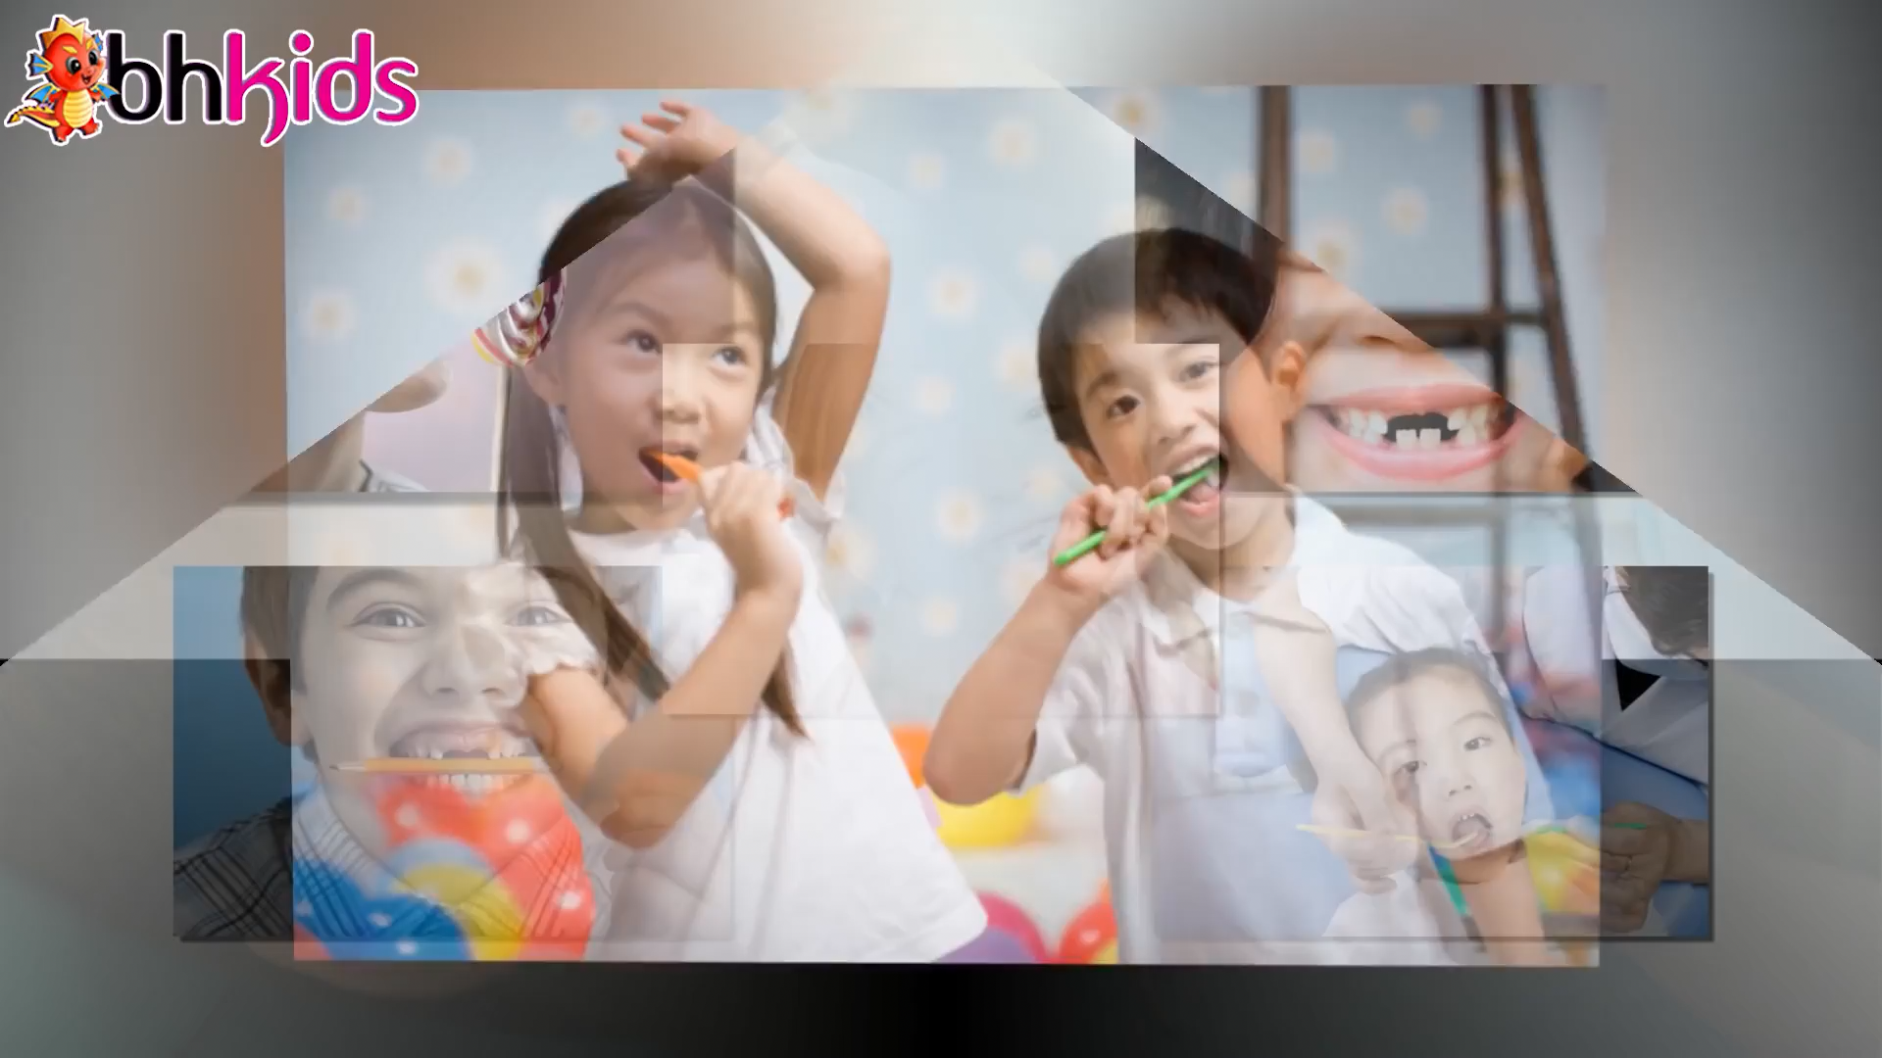
Khởi động
Bài hát: ANH TÍ SÚN

Slide 3
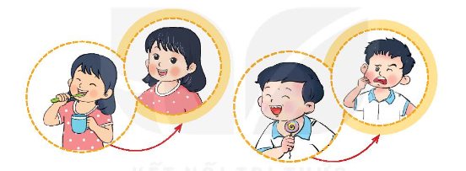
Khám phá
Vì sao em cần giữ vệ sinh răng miệng?

Slide 4
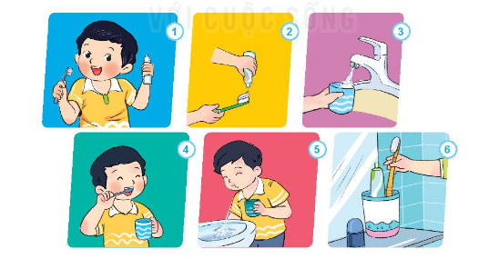
Khám phá
Em chải răng như thế nào ?

Slide 5
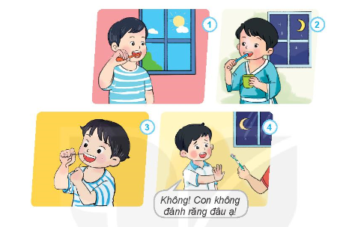
Luyện tập
Bạn nào đã biết giữ vệ sinh răng miệng ? Vì sao ?

Slide 6
Luyện tập
Em hãy chia sẻ với các bạn cách em giữ gìn vệ sinh răng miệng.

Slide 7
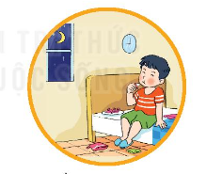
Vận dụng
Em sẽ khuyên bạn điều gì ?

Slide 8

Vận dụng
Em luôn vệ sinh răng miệng sạch sẽ hàng ngày.
Bạn ơi hãy nhớ
Chải răng mỗi ngày
Hai lần sáng, tối
Nụ cười thêm xinh.

Slide 9

Chúc các con chăm ngoan, học giỏi!

